Slide 1
DEPARTAMENTO DE CIENCIAS ECONÓMICAS ADMINISTRATIVAS Y DE COMERCIO
CARRERA DE INGENIERÍA EN ADMINISTRACIÓN TURÍSTICA Y HOTELERA
ANÁLISIS DE LA POTENCIALIDAD DE RECURSOS TURÍSTICOS
COMO EJE DE DESARROLLO LOCAL. CASO PINTAG
AUTORA: DENISSE CEVALLOS MONTERO
DIRECTOR: MGRT. GUSTAVO PALADINES
Sangolquí, Marzo 2018

Slide 2
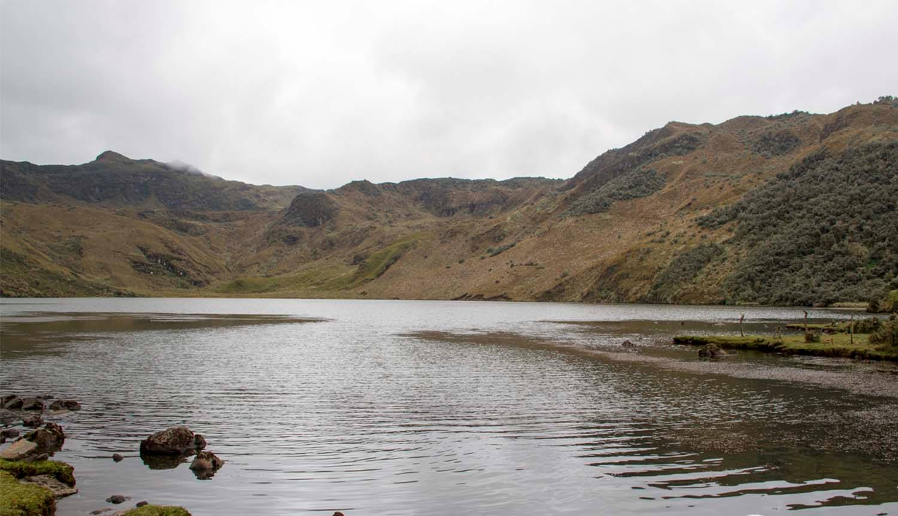
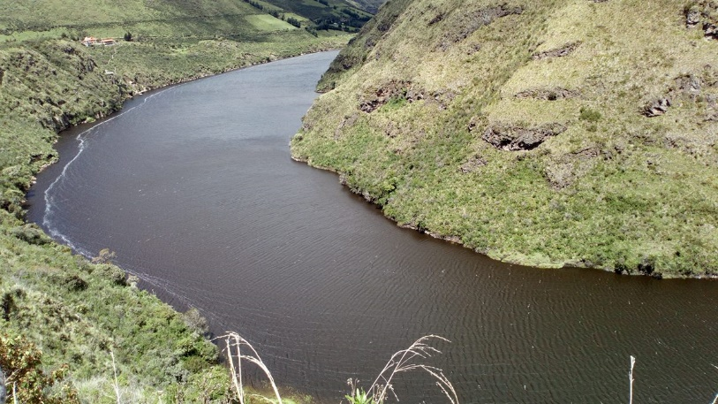
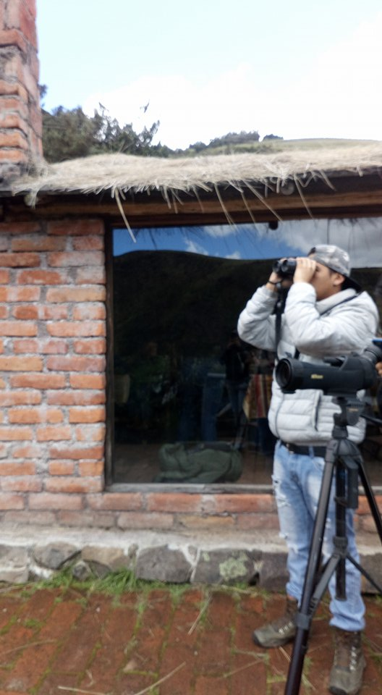
Justificación

Slide 3
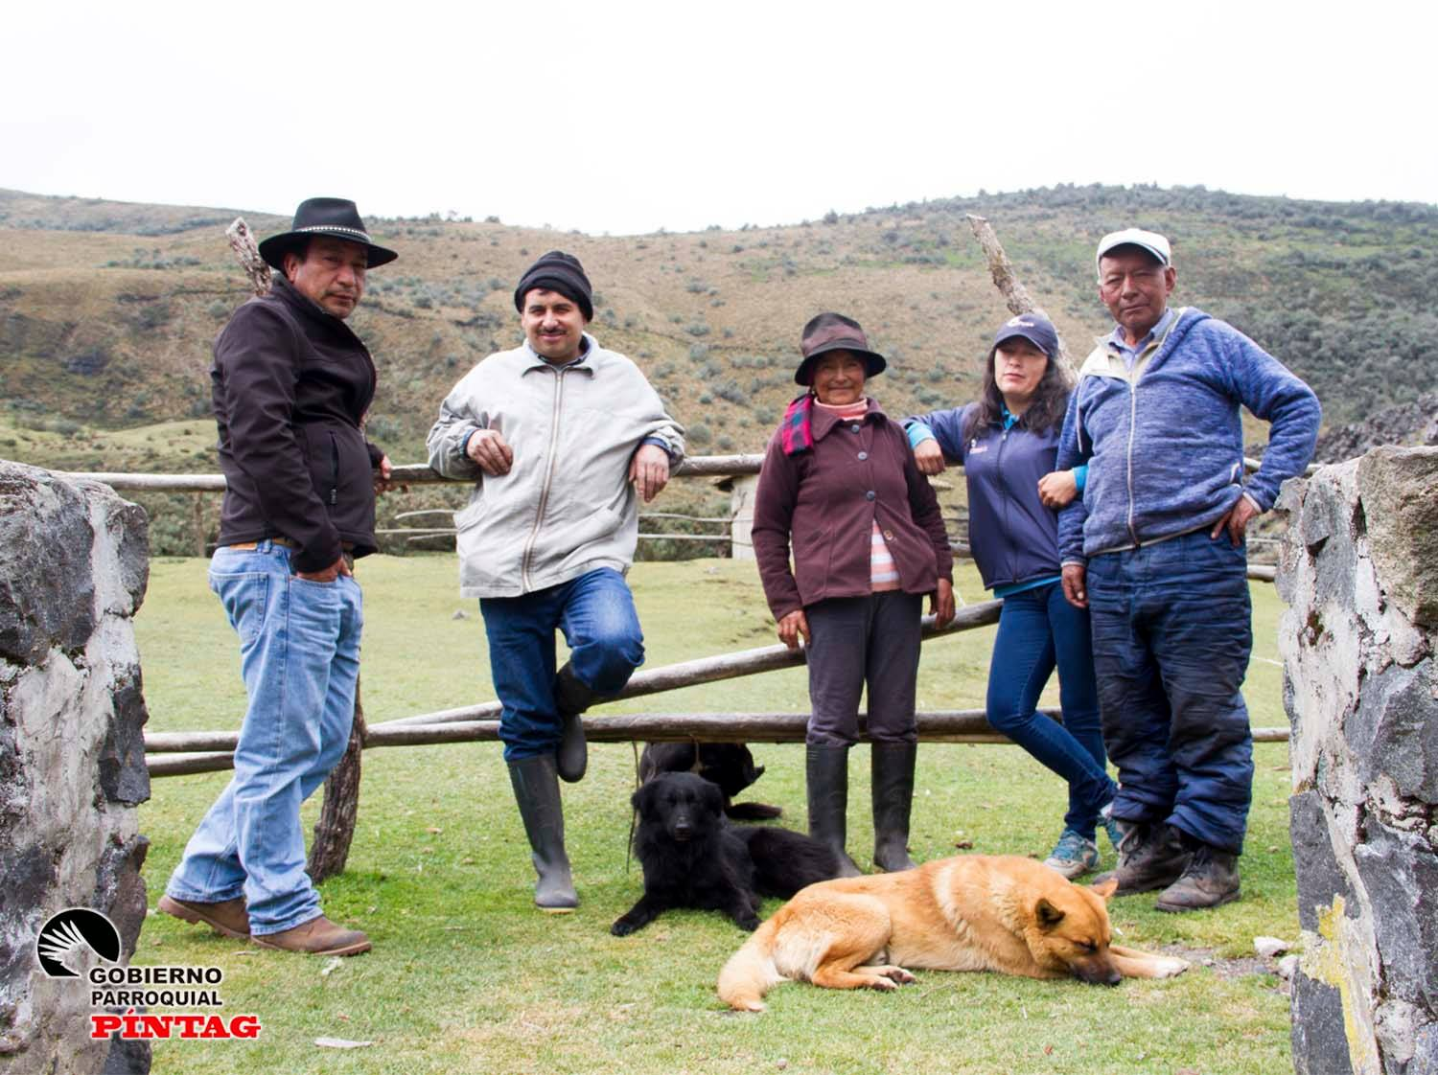
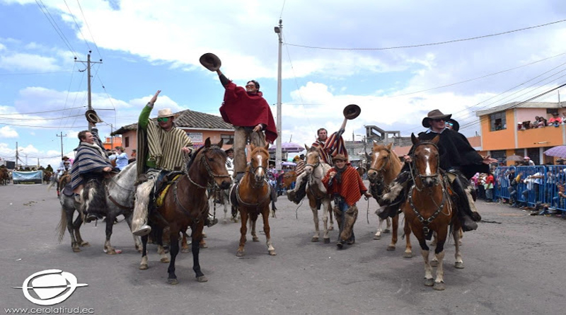
Objetivo General

Slide 4
Objetivos Específicos
Revistas
Indexadas
Bases Digitales
Libros
Fundamentación Teórica
Producto Turístico
Estrategias de Mercado

Slide 5
Datos Generales
Ubicación
Altitud, longitud y límites
Población
Infraestructura vial y servicios básicos

Slide 6
Marco Teórico
Fenómeno
Sistema
Ocio
La superestructura
La demanda
La infraestructura
Los atractivos
El equipamiento y las instalaciones
La comunidad
(Molina, 1991)

Slide 7
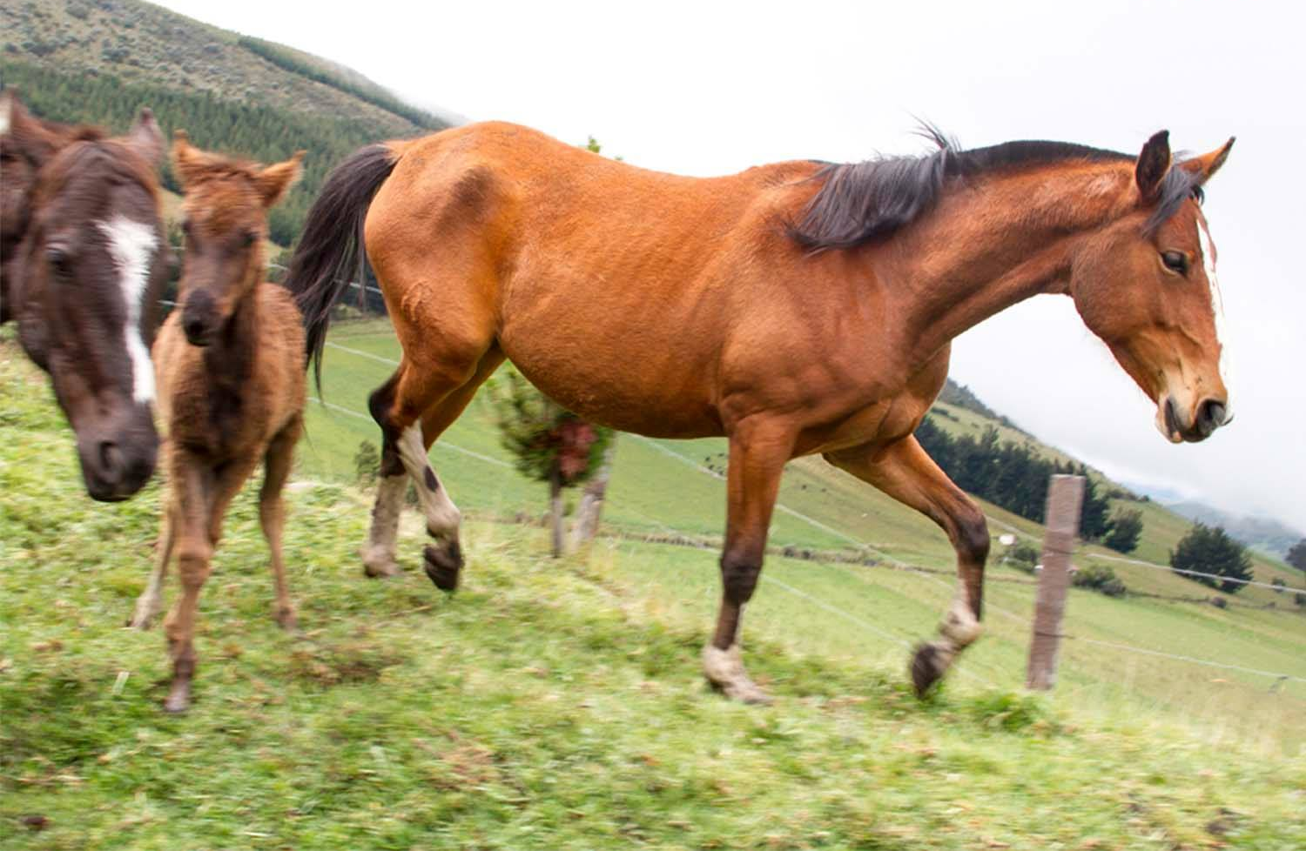
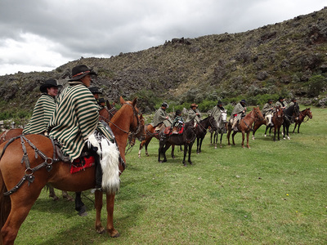
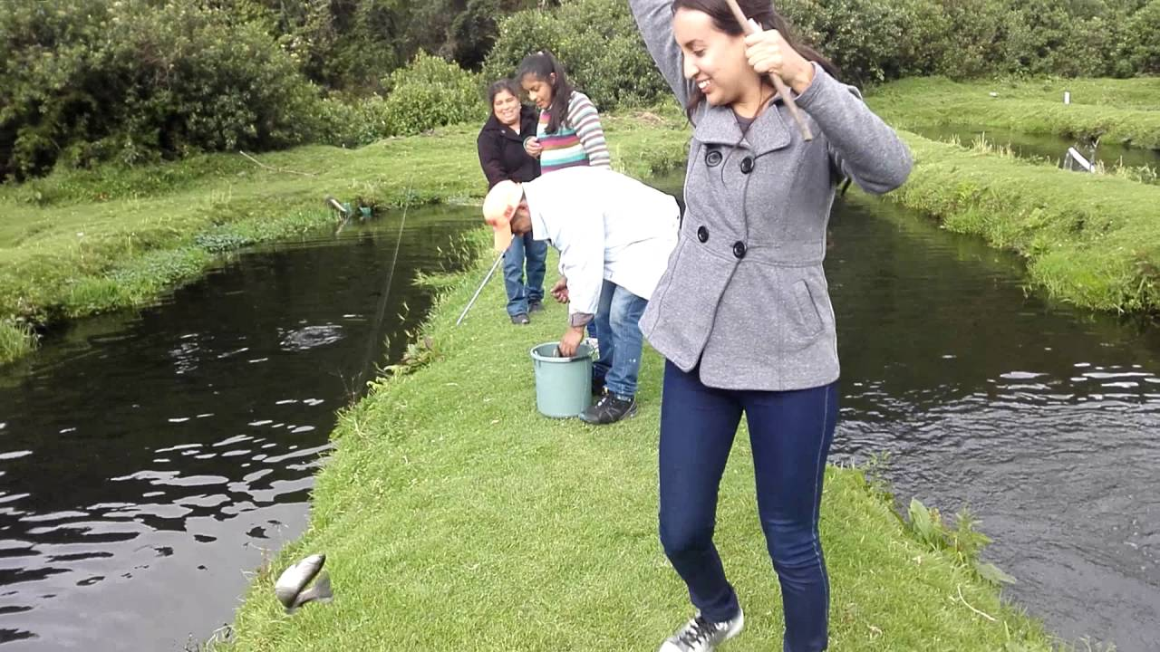
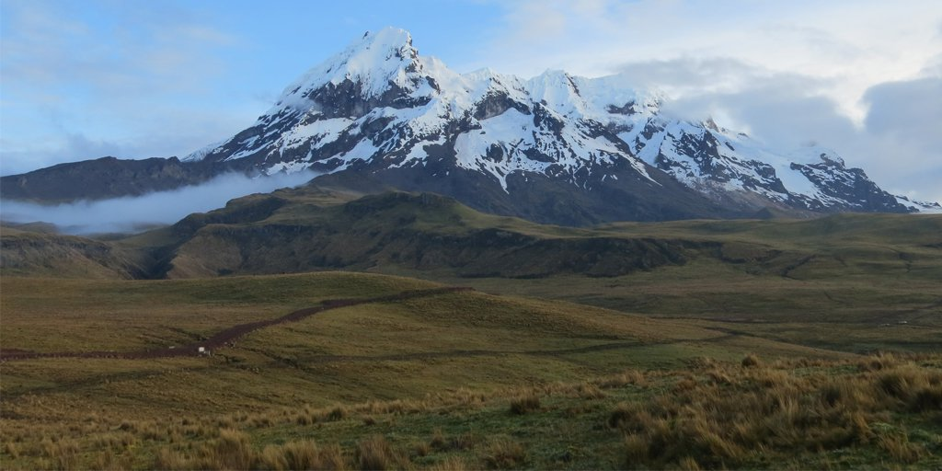
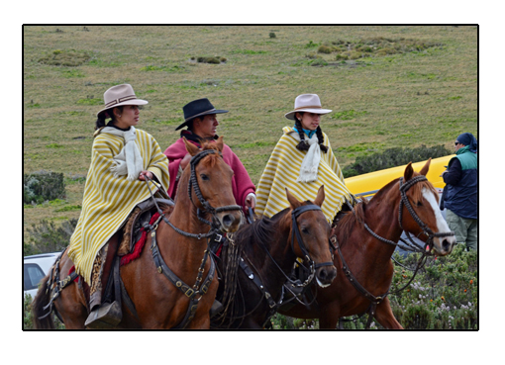
Marco Referencial

Slide 8
Metodología
Diseño de la investigación
Bibliográfica
Fuentes secundarias
Descriptiva
Enfoque cualitativo
Enfoque cuantitativo
Entrevistas
(Presidente del GAD, Prestadores de Servicios)
Encuestas
(Muestra 122)
25 Recursos
11 Atractivos Naturales
3 Manifestaciones Culturales
Fichas de Observación
(Atractivos Turísticos 39)

Slide 9
FODA
FACTORES INTERNOS |  | FACTORES EXTERNOS
FORTALEZAS |  | OPORTUNIDADES
F1 | Su ubicación geográfica está cerca de la ciudad capital, por tanto puede tener una alta demanda de turistas. | O1 | Soporte socioeconómico del GAD de Pichincha para apoyo en las actividades turísticas
F2 | Posee una gran variedad de recursos naturales y culturales. | O2 | Potencialidad para el turismo interno.
F3 | Aportes en la economía de los sectores agrícolas y ganaderos | O3 | Contribución de las ONG para el desarrollo turístico.
F4 | Apreciación de los recursos naturales y culturales por parte de los pobladores | O4 | Valoración de los recursos naturales y culturales
F5 | Variedad Gastronomía | O5 | Crecimiento del turismo comunitario y rural.
DEBILIDADES |  | AMENAZAS
D1 | Falta de gestión territorial para incentivar la actividad turística por parte del GAD de la parroquia | A1 | Aculturización.
D2 | Insuficiente control de las entidades encargadas de manejar la actividad turística. | A2 | Poca inversión por parte de empresas nacionales e internacionales hacia la parroquia.
D3 | Falta de publicidad, proyectos innovadores para la promoción de la parroquia. | A3 | Impactos ambientales a causa de actividades turísticas.
D4 | Pérdida de costumbres y tradiciones | A4 | Vulnerabilidad en actividades culturales.
D5 | Deterioro en las carreteras para acceder a los atractivos. | A5 | Competencia turística con parroquias aledañas

Slide 10
Entrevista GAD
¿Organigrama estructural del GAD de Pintag?
¿Cuáles son los factores que a su criterio debería ser utilizados para el desarrollo turístico?
¿El GAD de la parroquia cuenta con presupuesto económico destinado para el turismo?
¿Entre las prioridades del GAD, el turismo es considerado como una actividad económica que genere trabajo o ingresos a los pobladores?
¿Es de interés del GAD promover el turismo? ¿En qué actividades?

Slide 11
Oferta turística
Figura 2 Establecimientos de alojamiento
Figura 1 Establecimientos A&B
Figura 2 Centros Recreacionales

Slide 12
Fichas de Observación
CONTINÚA

Slide 13
CONTINÚA

Slide 14
CONTINÚA

Slide 16
Resultados Encuestas
1. Conoce usted la parroquia de Pintag? Si su respuesta es Sí, continué a la pregunta 3 por favor, caso contrario continúe a la pregunta 2.
2. Le gustaría visitar la parroquia de Pintag? Si su respuesta es No, le agradezco el tiempo invertido; Si su respuesta es Si continúe a la pregunta 11.

Slide 17
3. ¿Con qué frecuencia visita la parroquia?
4. ¿Cuál es el motivo de su visita a la parroquia de Pintag?

Slide 18
5. ¿Con quién realizo su visita a la parroquia?
6. ¿Cuál es su tiempo de permanencia en la parroquia?

Slide 19
7. ¿Qué medio de transporte utiliza para movilizarse a esta parroquia?
8. ¿Cuál de los siguientes recursos conoce?

Slide 20
11. ¿Usted cree necesario la potencialización de recursos de la parroquia de Pintag?
9. ¿Cómo se enteró que existe estos atractivos?

Slide 21
Propuesta
Estrategia 1: Diseño Página Web

Slide 24
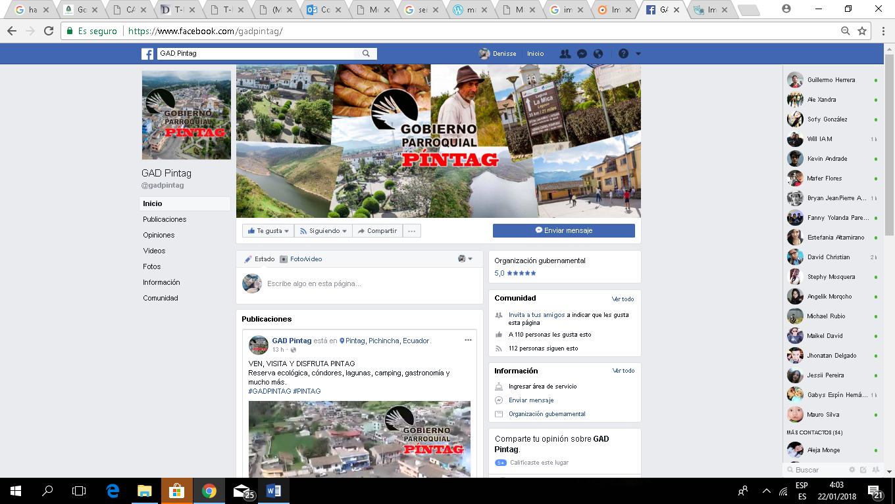

Slide 25
Estrategia 2: Actualización del inventario de recursos naturales
y manifestaciones culturales

Slide 27
Estrategia 3: Diseño de Mapa Turístico de la parroquia

Slide 29
Estrategia 4: Diseño de publicidad BTL
Marca
Turística

Slide 30
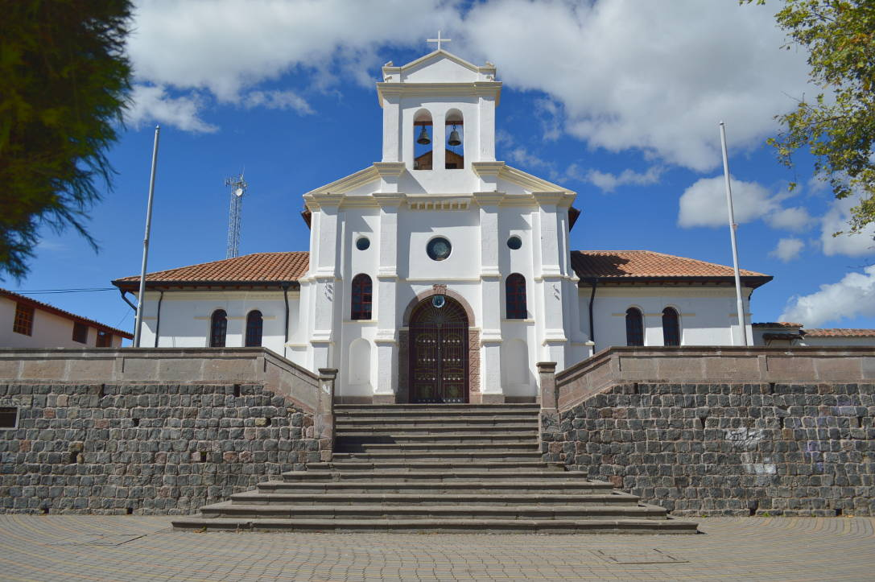
Lona Publicitaria
4, 80mts
Bienvenidos
Pintag
cuna de cóndores
2, 40mts

Slide 31
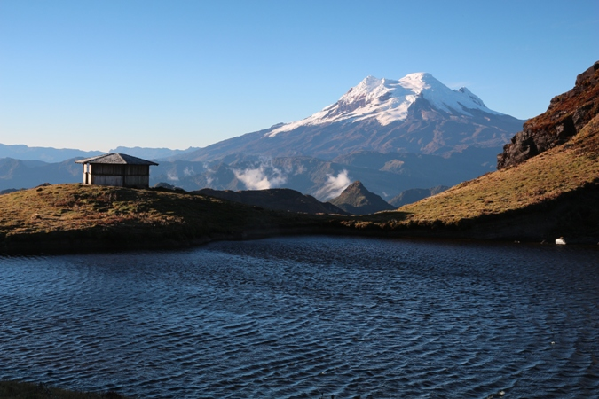
4, 80mts
Gracias por
su visita
Pintag, te espera
2, 40mts

Slide 32
Tríptico

Slide 34
Conclusiones
Condiciones geográficas y variedad de recursos naturales.
Jerarquización de atractivos turísticos.
Conocimiento del valor natural y cultural de la parroquia.
Establecimientos de alojamiento y alimentación.
Perfil del turista.
Publicidad de la parroquia
Vías de acceso

Slide 35
Recomendaciones
Aprovechamiento del entorno natural y cultural.
Proyectos de vinculación.
Actualización constante de página WEB.
Implementación ITUR.
Actualización y seguimiento del inventario de atractivos turísticos.
Participación comunidad y ONG´s.

